Slide 1


احتمال شرطی
فصل دوم – درس ششم
Conditional Probability
Data Analysis
Chapter: Introduction to Probability
نام فصل : مقدمه ای بر احتمال
دوره تحلیل داده

Slide 2

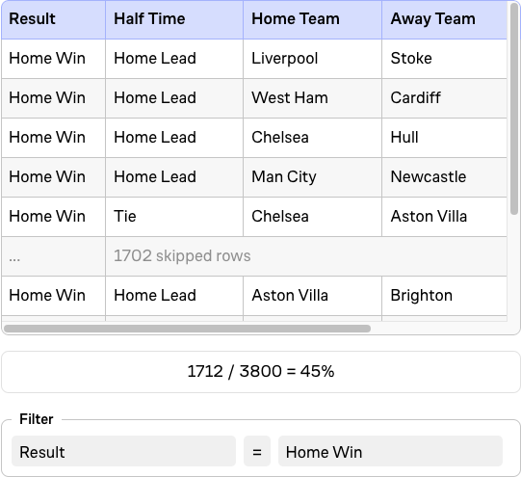

Slide 3
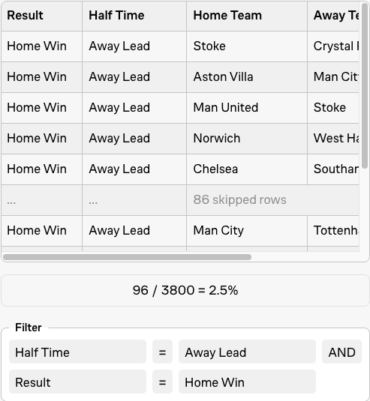
درصد بازی هایی که تیم میهمان در نیمه اول پیش است، اما به هر حال تیم میزبان برنده است.
آیا این به این معناست که احتمال برد تیم میزبان وقتی در پایان نیمه اول عقب است، فقط ۲.۵٪ است؟

Slide 4
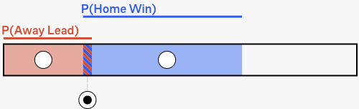
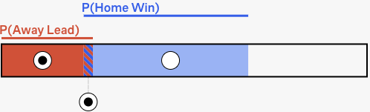

احتمال ۲.۵ درصدی اینکه تیم مهمان در پایان نیمه اول پیش باشد و تیم میزبان در نهایت برنده شود.
پیشتازی تیم مهمان در پایان نیمه اول است.

Slide 5
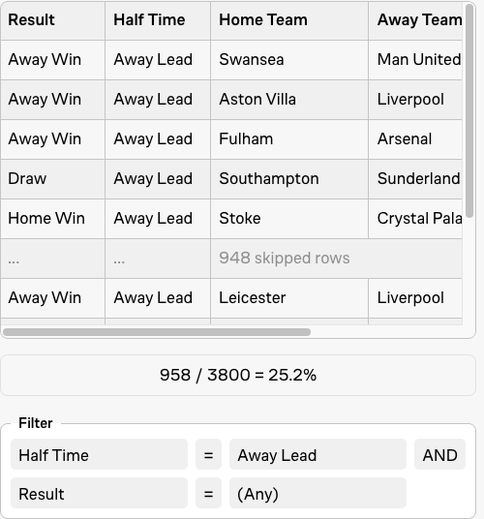


احتمال پیروزی تیم میزبان در صورتی که تیم مهمان در نیمه اول جلو باشد.
P (home win given away leads at halftime)
= $\frac{2.5}{25}=0.1$
$$\frac{\text{P} \text{(}\text{home} \text{win} \text{and} \text{away} \text{leads} \text{at} \text{halftime}\text{) }}{\text{P}\text{(}\text{away} \text{leads} \text{at} \text{halftime}\text{) }}$$

Slide 6

نماد احتمال شرطی
P (A given B)
P (A∣B)
= $\frac{P (A and B )}{P(B)}$
A به شرط B

Slide 7
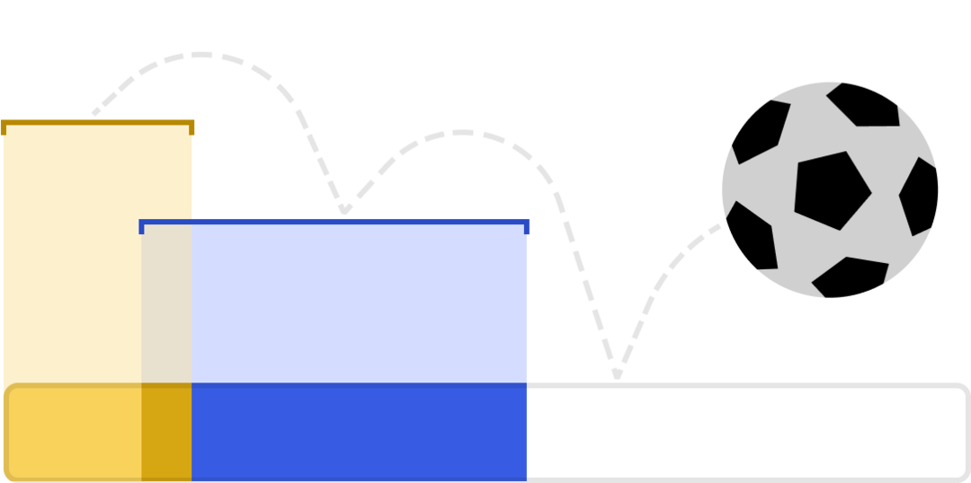
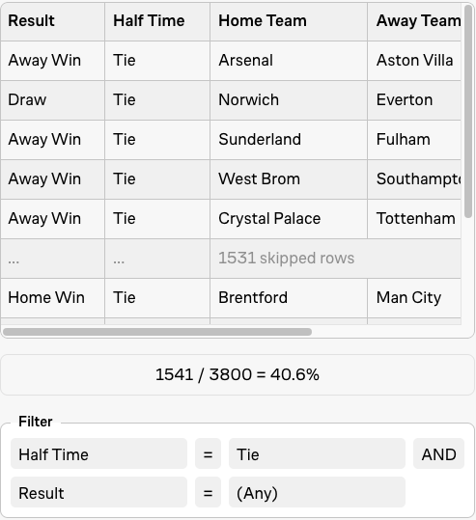
شانش نتایج مختلف به شرطی که نیمه اول مساوی تمام شده باشد چیست؟

Slide 8
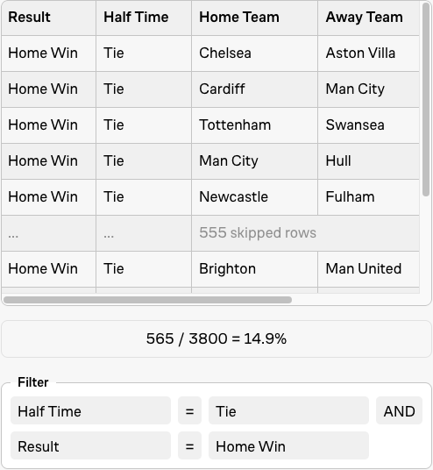
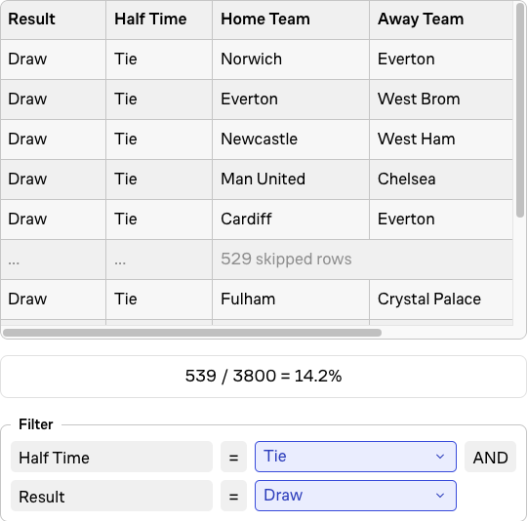
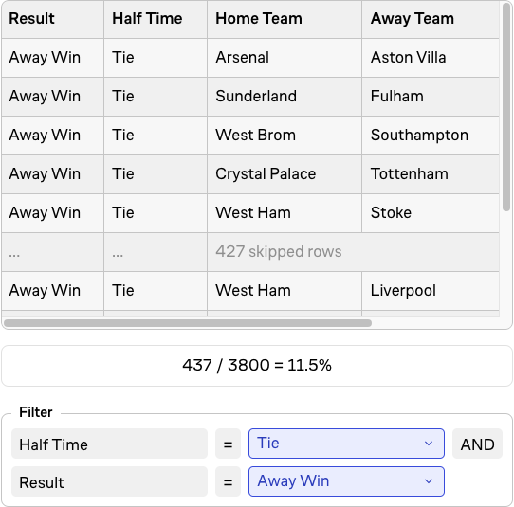



P (home win | halftime tie)
P ( draw | half-time tie)
P (away win | half-time tie)
$$\frac{14.9}{40.6}=0.37$$
$\frac{14.2}{40.6}$ =0.35
$$\frac{11.5}{40.6}=0.28$$

Slide 9
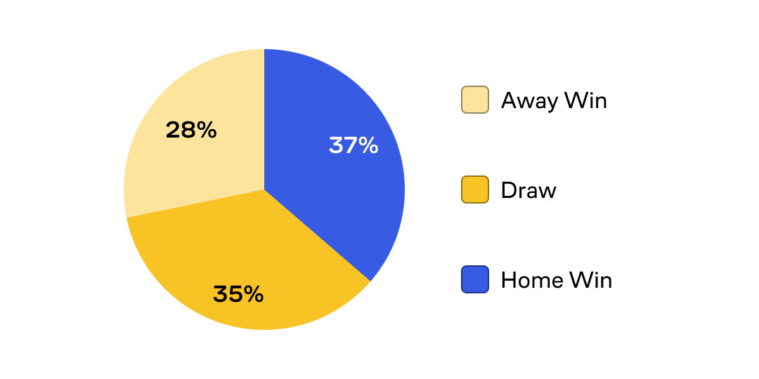
It's

